Slide 1
Меры муниципальной системы образования по повышению объективности оценки образовательных результатов ВПР
Комитет по образованию МО «Дорогобужский район»

Slide 2
Шаги
Анализ на муниципальном уровне результатов по всем видам оценочных процедур
Выявление школ и педагогов «группы риска»
Организация сопровождения школ с нестабильными образовательными результатами

Slide 3
Направления деятельности
Организация сбора данных, анализ
Разработка практических мер по итогам анализа
Реализация данных мер
Организация работы по проведению ВПР-2020
Просветительская работа

Slide 4
Организация сбора данных
Изучение методики выявления необъективных результатов ВПР
Комплексный анализ результатов оценочных процедур совместно с руководителями ОУ
Выявление «зоны риска»

Slide 5
Статистика соответствия отметок за выполненную работу и отметок по журналу
Предмет | Критерии | Количество учащихся | %
Русский язык | Понизили (Отм.<Отм. по журналу) | 56 | 27
 | Подтвердили (Отм.=Отм. по журналу) | 132 | 63
 | Повысили (Отм.>Отм. по журналу) | 22 | 10
Математика | Понизили (Отм.<Отм. по журналу) | 26 | 18
 | Подтвердили (Отм.=Отм. по журналу) | 85 | 60
 | Повысили (Отм.>Отм. по журналу) | 31 | 22
История | Понизили (Отм.<Отм. по журналу) | 86 | 41
 | Подтвердили (Отм.=Отм. по журналу) | 114 | 55
 | Повысили (Отм.>Отм. по журналу) | 8 | 4
Биология | Понизили (Отм.<Отм. по журналу) | 37 | 18
 | Подтвердили (Отм.=Отм. по журналу) | 149 | 71
 | Повысили (Отм.>Отм. по журналу) | 24 | 11
Таблица 1

Slide 6
Статистика соответствия отметок за выполненную работу и отметок по журналу
Таблица 2
Предмет | Критерии | Количество учащихся | %
Русский язык | Понизили (Отм.<Отм. по журналу) | 56 | 27
 | Подтвердили (Отм.=Отм. по журналу) | 132 | 63
 | Повысили (Отм.>Отм. по журналу) | 22 | 10
Доля не подтвердивших отметку по району составляет 37%. В 4 общеобразовательных организациях доля не подтвердивших отметку составляет от 30 до 40%. В МБОУ 2 доля не подтвердивших отметку составляет 57%.
Таблица 2 наглядно демонстрируют существенное различие между отметками ВПР и отметками в классных журналах обучающихся 5-х классов, что является доказательством необъективного оценивания обучающихся.

Slide 7
Статистика по отметкам в 5-х классах
Таблица 3
 | Русский язык
 | «2» | «3» | «4» | «5»
Вся выборка | 13,5 | 36,6 | 35,2 | 14,7
Смоленская область | 12,1 | 38 | 34,7 | 15,2
Дорогобужский муниципальный район | 9 | 42,9 | 36,2 | 11,9
Таким образом, успеваемость и качество знаний обучающихся 5-х классов МО «Дорогобужский район» имеют незначительные отклонения по сравнению с областными и общероссийскими показателями.

Slide 8
ОО | Кол-во уч. |  | 1К1 | 1К2 | 1К3 | 2К1 | 2К2 | 2К3 | 2К4 | 3 | 4(1) | 4(2) | 5(1) | 5(2) | 6(1) | 6(2) | 7(1) | 7(2) | 8 | 9 | 10
 |  | Макс балл | 4 | 3 | 2 | 3 | 3 | 3 | 3 | 2 | 3 | 2 | 2 | 2 | 2 | 1 | 2 | 1 | 2 | 2 | 1
Таблица 4
Вся выборка |  |  |  | 1408499 |  | 57 | 54 | 89 | 56 | 82 | 50 | 56 | 76 | 76 | 55 | 59 | 47 | 61 | 52 | 58 | 48 | 46 | 51 | 49
 | Смоленская обл. |  |  | 8127 |  | 58 | 53 | 90 | 57 | 85 | 52 | 60 | 76 | 79 | 54 | 57 | 45 | 61 | 50 | 60 | 48 | 45 | 50 | 48
 |  | Дорогобужский муниципальный район |  | 210 |  | 60 | 60 | 90 | 55 | 88 | 44 | 56 | 75 | 76 | 64 | 55 | 42 | 58 | 45 | 60 | 46 | 45 | 52 | 44
 |  |  | МБОУ 1 | 26 |  | 67 | 54 | 90 | 42 | 87 | 59 | 64 | 94 | 58 | 56 | 50 | 21 | 37 | 35 | 60 | 35 | 42 | 29 | 46
 |  |  | МБОУ 2 | 65 |  | 52 | 51 | 95 | 62 | 97 | 29 | 49 | 64 | 75 | 58 | 62 | 45 | 64 | 42 | 73 | 52 | 46 | 58 | 12
 |  |  | МБОУ 3 | 17 |  | 47 | 59 | 71 | 57 | 94 | 76 | 55 | 82 | 61 | 35 | 91 | 82 | 76 | 88 | 76 | 76 | 26 | 29 | 53
 |  |  | МБОУ 4 | 42 |  | 74 | 87 | 94 | 51 | 74 | 36 | 55 | 62 | 82 | 81 | 30 | 15 | 42 | 10 | 38 | 17 | 57 | 52 | 55
 |  |  | МБОУ 5 | 39 |  | 57 | 52 | 94 | 53 | 90 | 50 | 54 | 83 | 85 | 67 | 51 | 58 | 64 | 64 | 58 | 59 | 40 | 55 | 85
 |  |  | МБОУ 6 | 9 |  | 89 | 48 | 56 | 74 | 100 | 44 | 63 | 100 | 96 | 100 | 67 | 50 | 61 | 56 | 22 | 22 | 39 | 78 | 11
 |  |  | МБОУ 7 | 3 |  | 75 | 67 | 100 | 67 | 78 | 89 | 100 | 100 | 67 | 67 | 83 | 67 | 100 | 67 | 67 | 67 | 83 | 100 | 100
 |  |  | МБОУ 8 | 1 |  | 75 | 33 | 100 | 100 | 100 | 100 | 100 | 100 | 100 | 100 | 100 | 0 | 50 | 100 | 100 | 100 | 100 | 100 | 0
 |  |  | МБОУ 9 | 7 |  | 46 | 57 | 86 | 33 | 57 | 33 | 71 | 79 | 86 | 50 | 57 | 71 | 86 | 86 | 93 | 71 | 36 | 71 | 57
Выполнение заданий
(в % от числа участников)
35 – «зона риска»
95 – «зона оптимума»

Slide 9
Проблемная зона | % выполнения по России | % выполнения по региону | % выполнения по району
Проводить фонетический анализ слова; проводить морфемный анализ слов. | 50 | 52 | 44
Анализировать различные виды словосочетаний и предложений с точки зрения их структурно-смысловой организации и функциональных особенностей; соблюдать основные языковые нормы в письменной речи; опираться на грамматико-интонационный анализ при объяснении расстановки знаков препинания в предложении. | 52 | 50 | 45
Совершенствование видов речевой деятельности (чтения), обеспечивающих эффективное овладение разными учебными предметами; расширение и систематизация научных знаний о языке; осознание взаимосвязи его уровней и единиц; освоение базовых понятий лингвистики, основных единиц и грамматических категорий языка; формирование навыков проведения многоаспектного анализа текста; овладение основными стилистическими ресурсами лексики и фразеологии языка, основными нормами литературного языка; приобретение опыта их использования в речевой практике при создании письменных высказываний. Владеть навыками различных видов чтения (изучающим, ознакомительным, просмотровым) и информационной переработки прочитанного материала; адекватно понимать тексты различных функционально-смысловых типов речи и функциональных разновидностей языка; анализировать текст с точки зрения его принадлежности к функционально-смысловому типу речи и функциональной разновидности языка. | 49 | 48 | 44

Slide 10
Реализация практических мер по итогам анализа
Выполнение мероприятий плана методического сопровождения школ с нестабильными результатами на 2019-2020 годы;
Индивидуальные собеседования руководителя органа управления образованием с директорами ОУ по итогам государственной итоговой аттестации обучающихся и результатам проведения ВПР;
Совещания с руководителями ОУ и их заместителями
Участие руководителя школы, находящейся в зоне риска в целевых курсах по теме «Управление педагогической деятельностью в условиях перевода школы в эффективный режим работы»
Педагогические коллективы ОУ ознакомлены с материалами вебинара по использованию банка оценочных средств для проведения всероссийских проверочных работ от 26 ноября 2019 года, проводимого Федеральным институтом оценки качества образования.
На уровне района проведено совещание с заместителями директора по УВР по теме «Подготовка к ВПР 2020»

Slide 11
Реализация практических мер по итогам анализа
На уровне ОУ рекомендовано и проведено ознакомление педагогических коллективов с образцами и описанием проверочных работ 2020
Организовано участие руководителей и заместителей по УВР всех школ района в вебинаре, по теме «Признаки необъективных результатов, выявленных в ходе федеральных оценочных процедур: механизмы выявления, устранение. Подготовка к ВПР 2020»
Проведены заседания районных методических объединений педагогов и заместителей директоров по УВР, посвященные вопросам объективной оценки качества образовательных достижений обучающихся
Организована работа творческой группы заместителей директоров и педагогов по теме «Повышение качества образования через достижение новых образовательных результатов»
Создание муниципального банка диагностических материалов по результатам оценочных процедур
Формирование единой системы оценивания на муниципальном уровне

Slide 12
Организация работы по проведению ВПР-2020
Состоялось совещание с руководителями ОУ по теме «Организация деятельности школ при проведении ВПР-2020», направленное осуществление объективной оценки данного вида работ в соответствии с Порядком их проведения и методическими рекомендациями;
Издан приказ о проведении ВПР, в котором предусмотрено присутствие общественного наблюдателя, муниципальная перепроверка работ по русскому языку и математике в 4-7 классах в ОУ с признаками необъективных результатов;
На официальном сайте муниципального образования «Дорогобужский район» Смоленской области размещены материалы для учителей, обучающихся и их родителей по подготовке к ВПР.

Slide 13
Методическая работа по сопровождению школ с нестабильными результатами обучения
Муниципальные проекты
«Образовательный центр поддержки и развития муниципальной системы образования»
«Развитие сетевого взаимодействия образовательных организаций в оказании психолого-педагогической помощи участникам образовательных отношений на территории муниципального образования «Дорогобужский район» Смоленской области» (заключены договоры между шестью сельскими школами района и Дорогобужским Домом детского творчества, где функционирует психолого-педагогический центр)
«Развитие профессиональной компетентности педагогических кадров как фактор повышения образовательных достижений обучающихся в условиях реализации ФГОС» на 2018-2020 годы

Slide 14
Методическая работа по сопровождению школ с нестабильными результатами обучения
проведение семинаров-практикумов в рамках районного мероприятия «Методический день в общеобразовательном учреждении» :
декабрь 2019 – семинар «Профессиональная компетентность учителя как условие успешности ученика» в МБОУ Верхнеднепровская СОШ №1
февраль 2020 – методический семинар «Авторские приемы современных педагогических технологий как средство формирования компетентности мышления школьников» в МБОУ Усвятская СОШ
презентация педагогического опыта по теме «Качество образования и возможности его повышения в современных условиях» в рамках проведения районных методических мероприятий
проведение заседания Коллегии Комитета по образованию МО «Дорогобужский район» по теме «Оценка результатов образовательной деятельности как актуальная проблема современной школы»
публикация председателя Комитета по образованию МО «Дорогобужский район» по теме «Развитие профессиональной компетенции педагогических кадров образовательных учреждений» – районная газета «Край Дорогобужский», №3 от 23.01.2020

Slide 15
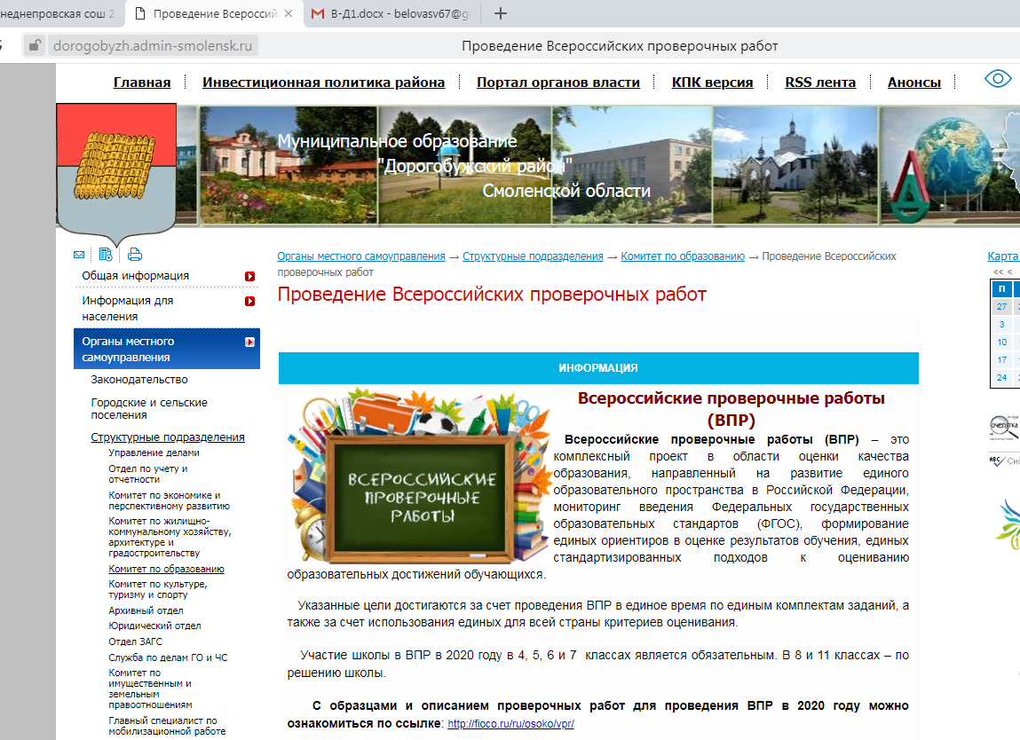
Просветительская работа

Slide 16
Направления деятельности в перспективе
Системная работа по непрерывному развитию профессионального мастерства работников системы образования
Использование в ОУ современных методов обучения и воспитания, образовательных технологий в деятельности по повышению качества образовательных результатов обучающихся
Результативная деятельность районных методических формирований педагогов и участие педагогических и руководящих работников в работе регионального учебно-методического объединения, дискуссионных площадок и других мероприятий различного уровня
Проведение заседания Коллегии Комитета по образованию МО «Дорогобужский район» по теме «Обеспечение преемственности между уровнями общего образования как условие получение нового образовательного результата в рамках реализации ФГОС»
Проведение методических семинаров:
«Современные подходы к повышению качества школьного образования»
«Система работы школы по повышению качества образовательных результатов обучающихся»
«Формирование компетенций педагогов и обучающихся как средство повышения качества образования»

Slide 17
Спасибо за внимание!

